Slide 1
Enhance Soft Skills to Nurture
Competitiveness and Employability
Creatividad
UNIDU

Slide 2
OBJETIVOS DEL CURSO
Al final del módulo seremos capaces de:
Definir que es la creatividad, subrayar su importancia e identificar sus componentes
Explicar el modelo de creatividad 4P y debatir sobre los tipos de creatividad
Entender como construir equipos creativos
Definir, explicar y aplicar las técnicas de creatividad más utilizadas
Explicar el marco del diseño creativo

Slide 3
ÍNDICE
Unidad 1
Unidad 2
Unidad 3
Definición de creatividad
Creatividad en equipo y técnicas de creatividad
Design Thinking
¿Qué es la creatividad? Su importancia
Componentes de la creatividad y el modelo de creatividad 4P
Tipos de creatividad
Creatividad personal y de equipo
Barreras de la creatividad
Técnicas de la creatividad
Brainstorming, Brainwriting, Seis sombreros pensantes…
Marco del Design Thinking
Cinco temas característicos del Design Thinking
Cuatro tipos de Design Thinking

Slide 4
CREATIVIDAD
1.1 Nombre de la Unidad: DEFINICIÓN DE CREATIVIDAD
1.1.1 Sección 1: ¿Qué es la creatividad? Su importancia
1.1.2. Sección 2: Componentes de la creatividad y el modelo de creatividad 4P
1.1.3. Sección 3: Tipos de creatividad
1.2 Nombre de la Unidad: CREATIVIDAD EN EQUIPO Y TÉCNICAS DE CREATIVIDAD
1.2.1 Sección 1: Superando las barreras personales de la creatividad
1.2.2 Sección 2: Creatividad de equipo
1.2.3 Sección 3: Creatividad en el lugar de trabajo
1.2.4 Sección 4: Técnicas de la creatividad
1.3 Nombre de la Unidad: DESIGN THINKING
1.3.1 Sección 1: Marco del Design Thinking
1.3.2 Sección 2: Modelos del Design Thinking
With the support of the Erasmus+ programme of the European Union. This document and its contents reflects the views only of the authors, and the Commission cannot be held responsible for any use which may be made of the information contained therein.

Slide 5
Unidad 1
¿Qué es la creatividad?
Ser creativo es una necesidad en un mundo desafiante que cambia constantemente
La creatividad es la clave del éxito en casi todos los aspectos de la vida, tanto personal como profesionalmente
La creatividad es importante en la sociedad y ejerce una poderosa influencia en todos los aspectos de la sociedad
En pocas palabras, la creatividad es la combinación de dos elementos claves:
(1) innovación, novedad, o originalidad y
(2) idoneidad, utilidad, o valía.
With the support of the Erasmus+ programme of the European Union. This document and its contents reflects the views only of the authors, and the Commission cannot be held responsible for any use which may be made of the information contained therein.

Slide 6
Unidad 1
Definición de creatividad
Existen incontables definiciones de creatividad y es difícil quedarse con una sola:
“la capacidad de producir o utilizar ideas originales y poco usuales” (el diccionario Cambridge); “la capacidad de crear" y “la calidad de ser creativo” (El diccionario Merriam-Webster)
"creatividad es la capacidad de producir un trabajo tanto novedoso (es decir, original, inesperado) como apropiado (es decir, útil, moldeable según las limitaciones de la tarea)” (Sternberg y Lubart, 1999, p. 3)
"creatividad es la producción de algo que es a la vez novedoso y verdaderamente valioso” (Rothenberg, 1990, pag. 5)
”creatividad es el proceso de desarrollar una respuesta orginal, novedosa, y a la vez apropiada a un determinado problema” (Chaudhary, 2018, pag. 171)
With the support of the Erasmus+ programme of the European Union. This document and its contents reflects the views only of the authors, and the Commission cannot be held responsible for any use which may be made of the information contained therein.

Slide 7
Unidad 1
Teoría de la inversión de la creatividad
Sternberg y Lubart (1991, 1992) han propuesto la Teoría de la inversión de la creatividad, que establece que la creatividad es en gran parte una decisión de comprar barato y vender más caro en el mundo de las ideas.
La gente creativa, como los buenos inversores, crean ideas consideradas novedosas e incluso a veces un poco ridículas al mismo tiempo, como “comprar barato".
Una vez que las ideas han tenido aceptación, los creativos “venden más caro”, cosechan los beneficios de su buena idea, y avanzan a su próxima idea impopular.
With the support of the Erasmus+ programme of the European Union. This document and its contents reflects the views only of the authors, and the Commission cannot be held responsible for any use which may be made of the information contained therein.

Slide 8
Unidad 1
La importancia de la creatividad
Nivel individual
Resolución de problemas en el trabajo y en la vida diaria
Nivel Social
Nuevos conocimientos científicos, nuevos momentos en las artes, nuevos inventos
Importancia Económica
Nuevos productos y servicios que crean puestos de trabajo
With the support of the Erasmus+ programme of the European Union. This document and its contents reflects the views only of the authors, and the Commission cannot be held responsible for any use which may be made of the information contained therein.

Slide 9
Unidad 1
Cinco componentes de la creatividad: Sternberg y Lubart (1992)
Motivación intrínseca – la calidad de guiarse por el interés, satisfacción, y los desafíos
Experiencia – una base de conocimientos bien desarrollada que aporta ideas, imágenes, y expresiones
Conocimientos de pensamiento imaginativo – la capacidad de ver cosas de nuevas formas, reconocer patrones, y hacer conexiones
Una personalidad emprendedora – busca nuevas experiencias, tolera riegos y ambigüedad, y supera constantemente obstáculos
Entorno creativo – un entorno innovador estimula, apoya y depura las ideas creativas
With the support of the Erasmus+ programme of the European Union. This document and its contents reflects the views only of the authors, and the Commission cannot be held responsible for any use which may be made of the information contained therein.

Slide 10
Unidad 1
Recursos importantes para la producción creativa de una persona
Un conjunto de habilidades intelectuales (la capacidad de intuir problemas de nuevas maneras e ir más allá de las ideas habituales; la capacidad de identificar que ideas merece la pena perseguir; y la capacidad de convencer a los demás del valor de las propias ideas)
Conocimiento del campo (aunque demasiado conocimiento puede dificultar la creación de nuevas ideas)
Una personalidad que nos permite pensar independientemente, que es necesario para oponernos a la mayoría y para defender ideas con las que la mayoría estará en desacuerdo
Un entorno que apoye y recompense las ideas creativas.
Fuente: Sternberg y Lubart (1995)
With the support of the Erasmus+ programme of the European Union. This document and its contents reflects the views only of the authors, and the Commission cannot be held responsible for any use which may be made of the information contained therein.

Slide 11
Unidad 1
Características de la gente creativa: Adaptación de Cloninger y Mengert (2010)
Características cognitivas | Características de personalidad | Características relacionadas con el campo (por ejemplo, jóvenes escritores)
Pensamiento Metafórico | Búsqueda de la novedad | Alegría con las palabras
Flexibilidad en conocimientos y toma de decisiones | Perseverancia, empuje, compromiso | Alta inteligencia verbal conceptual
Independencia al enjuiciar | Curiosidad | Lectores tempranos
Afrontando bien las novedades | Abiertos a experimentar | Uso de figuras retóricas
Conocimientos de pensamiento lógico | Tolerancia a la ambigüedad | Oido para el sonido del lenguaje
Visualización | Intereses amplios | Valorar la auto-expresión
Poniendo orden en el caos | Valorar la originalidad | Productividad
With the support of the Erasmus+ programme of the European Union. This document and its contents reflects the views only of the authors, and the Commission cannot be held responsible for any use which may be made of the information contained therein.

Slide 12
Unidad 1
El modelo de creatividad 4P
La creatividad describe un fenómeno en la que un individuo usa el pensamiento cognitivo implícito para desarrollar nuevos productos y donde está presente un entorno que fomenta esa creación (Rhodes, 1961)
El modelo de creatividad 4P desarrollado por Rhodes (1961) se refiere a:
Persona creativa – incluyendo capacidades cognitivas, características de la personalidad, hábitos, actitudes
Procesos creativos o la metodología que produce un producto creativo,
Productos creativos que son únicos, novedosos, e ideas útiles,
Prensa (a veces refiriéndose a un lugar), que se refiere al entorno.
With the support of the Erasmus+ programme of the European Union. This document and its contents reflects the views only of the authors, and the Commission cannot be held responsible for any use which may be made of the information contained therein.

Slide 13
Unidad 1
Tipos de creatividad
Dietrich (2004) examinó la creatividad desde la perspectiva del cerebro y la neurociencia y se identifican cuatro tipos de creatividad con sus correspondientes actividades cerebrales:
(1) Creatividad deliberada y cognitiva
(2) Creatividad deliberada y emocional
(3) Creatividad espontánea y cognitiva
(4) Creatividad espontánea y emocional
With the support of the Erasmus+ programme of the European Union. This document and its contents reflects the views only of the authors, and the Commission cannot be held responsible for any use which may be made of the information contained therein.

Slide 14
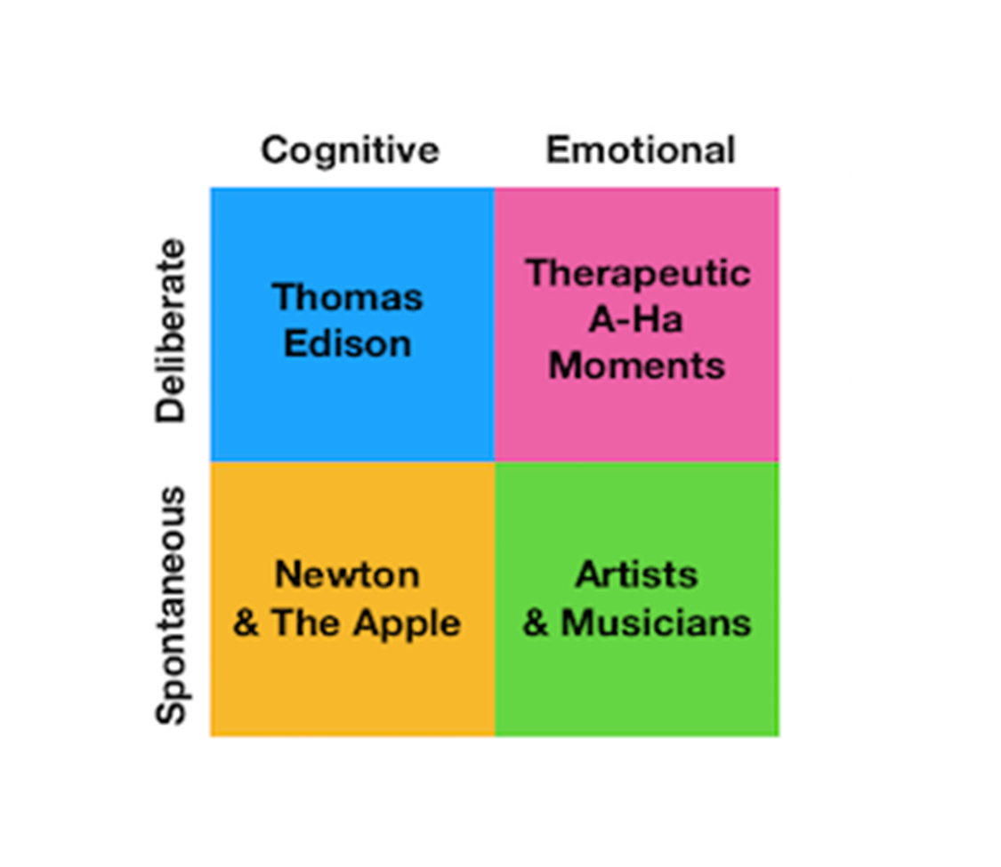
Unidad 1
Ejemplos de distintos tipos de creatividad
Creatividad deliberada y cognitiva – precisa un alto nivel de conocimientos y mucho tiempo (por ejemplo, el inventor Thomas Edison)
Creatividad deliberada y emocional – precisa tranquilidad (por ejemplo, cuando se nos enciende la bombilla y nos viene una idea)
(3) Creatividad espontánea y cognitiva – precisa de un cuerpo de conocimiento ya existente y parar el trabajo y alejarse de él (por ejemplo,
la historia de Isaac Newton al descubrir la gravedad)
(4) Creatividad espontánea y emocional – no necesita conocimientos concretos pero a menudo precisa ciertas habilidades – de escritura, artísticas, musicales (por ejemplo, artistas y músicos)
With the support of the Erasmus+ programme of the European Union. This document and its contents reflects the views only of the authors, and the Commission cannot be held responsible for any use which may be made of the information contained therein.

Slide 15
Unidad 2
Superando las barreras personales de la creatividad
En la organización ideal de la I+D, todas las ideas que sean apropiadas son bien recibidas, evaluadas e implementadas.
Florecen la autoestima y el respeto mutuo, y así los empleados a menudo incrementan su autoconciencia, su autoaceptación y su autoestima.
Bajo estas condiciones, tanto las personas como las empresas pueden alcanzar todo su potencial.
Las empresas y personas creativas establecerán la estructura donde:
El grupo trabaja a su capacidad;
La gente dice la verdad;
Cada persona asume la responsabilidad de su comportamiento y sus sentimientos personales.
With the support of the Erasmus+ programme of the European Union. This document and its contents reflects the views only of the authors, and the Commission cannot be held responsible for any use which may be made of the information contained therein.

Slide 16
Unidad 2
Superando las barreras personales de la creatividad
Las personas pueden maximizar su potencial creativo superando los bloqueos psicológicos que puedan surgir en cada etapa del proceso creativo.
A menudo, estos bloqueos provienen de nuestra inseguridad, que distorsiona nuestra creatividad y capacidades intelectuales, ya que nos llevan a intentar evitar, respectivamente, el ser ignorados, humillados y rechazados.
Para eliminar los obstáculos de la creatividad y el pensamiento lógico, debemos identificar los obstáculos de cada etapa del proceso creativo (Schutz, 1995).
With the support of the Erasmus+ programme of the European Union. This document and its contents reflects the views only of the authors, and the Commission cannot be held responsible for any use which may be made of the information contained therein.

Slide 17
Unidad 2
Superando las barreras personales de la creatividad
Etapa 1: Experiencia
Debemos adquirir una serie de experiencias antes de descubrir la solución creativa. Los obstáculos que nos encontramos en nuestro camino para obtener experiencias son:
Miedo a no aprender;
Miedo a incumplir los estándares.
Etapa 2: Asociación
Deberemos ser capaces de asociar experiencias en un producto útil. Los obstáculos para hacer asociaciones son:
Sobrevalorar la racionalidad;
Miedo a la autoconciencia.
With the support of the Erasmus+ programme of the European Union. This document and its contents reflects the views only of the authors, and the Commission cannot be held responsible for any use which may be made of the information contained therein.

Slide 18
Unidad 2
Superando las barreras personales de la creatividad
Etapa 3: Expresión
Deberíamos ser capaces de expresar nuestra idea. Los obstáculos de la expresión son:
• Miedo a la vergüenza;
• Miedo a la afirmación.
Etapa 4: Evaluación
Debemos ser capaces de distinguir la creatividad del ser, lo productivo de lo irrelevante. Los obstáculos de la evaluación son:
• Miedo a la humillación;
• Miedo al rechazo.
With the support of the Erasmus+ programme of the European Union. This document and its contents reflects the views only of the authors, and the Commission cannot be held responsible for any use which may be made of the information contained therein.

Slide 19
Unidad 2
Superando las barreras personales de la creatividad
Etapa 5: Perseverancia
El concepto de la mejora continua dice que cualquier proceso o producto debería ser revisado y mejorado constantemente. Los bloqueos de la perseverancia incluyen:
• Miedo al fracaso;
• Falta de recompensas.
With the support of the Erasmus+ programme of the European Union. This document and its contents reflects the views only of the authors, and the Commission cannot be held responsible for any use which may be made of the information contained therein.

Slide 20
Unidad 2
Superando las barreras personales de la creatividad
“La clave para eliminar los bloqueos de la creatividad radica en el tipo de autoestima que crece en una empresa abierta y veraz, donde cualquiera puede expresar abiertamente sus preocupaciones y su humanidad será aceptada. Cuando podamos focalizarnos en los problemas antes que en las defensas, y cuando nos sintamos seguros de reconocer nuestros miedos, la empresa se convierte en una comunidad que ayuda a cada persona a identificar y eliminar sus bloqueos – y experimentar una creatividad vertiginosa.”(Schutz, 1995).
With the support of the Erasmus+ programme of the European Union. This document and its contents reflects the views only of the authors, and the Commission cannot be held responsible for any use which may be made of the information contained therein.

Slide 21
Unidad 2
Creatividad en equipo
La creatividad en equipo se puede definir como la novedad y utilidad conjunta de una idea final desarrollada por un grupo de personas.
Existen cuatro maneras de apoyar la chispa creativa y el intercambio de ideas en el trabajo (https://blog.flock.com/4-proven-ways-to-encourage-team-creativity):
Promover la flexibilidad en el entorno laboral
Presentar una aplicación de colaboración
Adoptar lo que llamamos Design Thinking
Reconocer el éxito creativo
With the support of the Erasmus+ programme of the European Union. This document and its contents reflects the views only of the authors, and the Commission cannot be held responsible for any use which may be made of the information contained therein.

Slide 22
Unidad 2
Creatividad en el puesto de trabajo
La creatividad en el puesto de trabajo se puede definir como la toma de riesgos, sacando a nuestro equipo y a nosotros mismos fuera de la zona de confort, y adentrándonos en lo desconocido. Inyectar la creatividad en nuestro puesto de trabajo es uno de los pasos más importantes hacia el éxito.
Inyectar creatividad en nuestro puesto de trabajo es uno de los pasos más importantes hacia el éxito. Si encontramos una manera de aplicarlo en nuestro puesto de trabajo, desbloquearemos ideas nuevas, frescas e innovadoras (https://engageinlearning.com/blog/why-is-creativity-important-in-the-workplace/).
With the support of the Erasmus+ programme of the European Union. This document and its contents reflects the views only of the authors, and the Commission cannot be held responsible for any use which may be made of the information contained therein.

Slide 23
Unidad 2
Creatividad en el puesto de trabajo
Los fundamentos del pensamiento creativo son:
Análisis - analizar el orden actual de las cosas proporciona la base para el pensamiento creativo.
Apertura de mente - estar abiertos a cometer errores y a llegar a algunos callejones sin salida antes de abrirnos paso.
Organización - la capacidad de estructurar un pensamiento y convertirlo en un plan con un proceso, objetivo y plazo es fundamental.
Comunicación – las grandes ideas solo son útiles si se pueden comunicar a los demás (habilidades escritas, verbales y auditivas).
Formación – que fomentará y desarrollará el pensamiento creativo y las habilidades para la resolución de problemas.
With the support of the Erasmus+ programme of the European Union. This document and its contents reflects the views only of the authors, and the Commission cannot be held responsible for any use which may be made of the information contained therein.

Slide 24
Unidad 2
Creatividad en el puesto de trabajo
Los beneficios de fomentar la creatividad en el puesto de trabajo incluyen
La creatividad crea un mejor trabajo en equipo
La creatividad mejora la capacidad de atracción y retención de empleados
La creatividad mejora la resolución de problemas
With the support of the Erasmus+ programme of the European Union. This document and its contents reflects the views only of the authors, and the Commission cannot be held responsible for any use which may be made of the information contained therein.

Slide 25
Unidad 2
Técnicas de la creatividad
Los programas formativos sobre creatividad se centran normalmente en
La generación de ideas
Actividades de pensamiento cognitivo para el desarrollo de habilidades creativas de resolución de problemas.
Técnicas de creatividad son el medio para desarrollar estas habilidades
Técnicas de creatividad
„Sesiones específicas para facilitar el proceso creativo aportando estrategias y heurísticas para desarrollar nuevas ideas” (por ejemplo, Herrmann & Felfe, 2014; Meinel & Voigt, 2017).
Las técnicas de creatividad son herramientas para “despertar y fortalecer el potencial creativo de las personas” (Leopoldino et al., 2016, p. 95).
Se aplican en las distintas etapas del proceso de innovación => concretamente en la etapa de generación de ideas (Meinel & Voigt, 2017; Smith, 1998).
With the support of the Erasmus+ programme of the European Union. This document and its contents reflects the views only of the authors, and the Commission cannot be held responsible for any use which may be made of the information contained therein.

Slide 26
Unidad 2
Técnicas de la creatividad (Geschka, 1983 y Wöhler, J., & Reinhardt, R., 2021)
Dos dimensiones:
Generación de ideas por:
Intuición estimulante
Uso de un enfoque sistemático de resolución de problemas.
Mecanismo de activación de ideas:
Las ideas pueden ser el resultado de la modificación y desarrollo de ideas ya existentes
Las ideas pueden desencadenarse por una confrontación con eventos, objetos o pensamientos que son independientes del problema en cuestión.
De estas dos dimensiones => Cuatro categorías de técnicas de la creatividad
Asociación intuitiva (AI),
Confrontación intuitiva (CI),
Variación sistemática (VS)
Confrontación sistemática (CS).
With the support of the Erasmus+ programme of the European Union. This document and its contents reflects the views only of the authors, and the Commission cannot be held responsible for any use which may be made of the information contained therein.

Slide 27
Unidad 2
Técnicas de la creatividad (Wöhler, J., & Reinhardt, R., 2021, p. 146).
 |  | Mecanismo de activación de ideas
 |  | Variación | Confrontación
 |  | Métodos de asociación intuitiva (AI) | Métodos de confrontación intuitiva (CI)
 | Estimulación de la intuición | Brainstorming Brainwriting Speed-Dating (citas rápidas) | Estimular el análisis de palabras Intuición Semántica Provocación
 |  | Métodos de variación sistemática (VS) | Métodos de confrontación sistemática (CS).
 | Concepto analítico-sistemático | Cuadro morfológico Programación | Seis sombreros pensantes TRIZ TILMAG
With the support of the Erasmus+ programme of the European Union. This document and its contents reflects the views only of the authors, and the Commission cannot be held responsible for any use which may be made of the information contained therein.

Slide 28
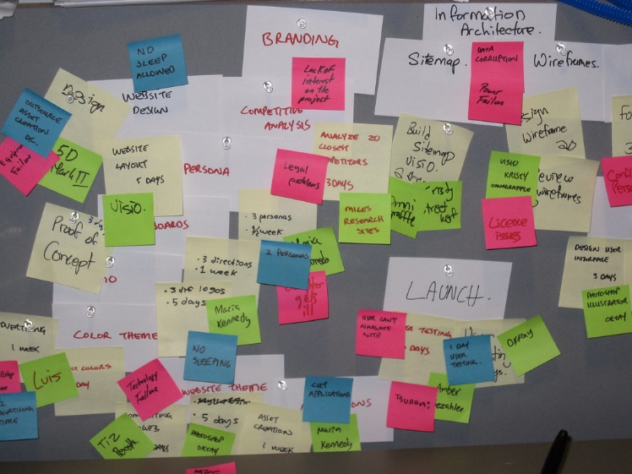
Unidad 2
Técnicas de la creatividad: Brainstorming y Brainwriting
Brainstorming
Todas las sesiones en grupo tienen como objetivo recoger una serie de ideas dirigidas a solucionar un determinado problema.
entorno en el que los individuos colaboran => todo el grupo toma decisiones, no solo una persona de forma individual
Sin restricciones de creatividad para sugerencias.
Resultado: una lista de ideas aportadas libremente por todo el grupo.
Brainstorming es tanto un método de estudio y aprendizaje, como un método de investigación científica y creatividad (REFERENCA).
With the support of the Erasmus+ programme of the European Union. This document and its contents reflects the views only of the authors, and the Commission cannot be held responsible for any use which may be made of the information contained therein.

Slide 29
Unidad 2
Técnicas de la creatividad: Brainstorming y Brainwriting
Brain-writing
Es una técnica relativamente poco conocida
Puede desarrollar aún más las ideas generadas en una sesión de brainstorming.
Liticanu et al. (2015) sugieren algunas ventajas sobre el brainstorming:
La escritura, en vez de solo decir ideas, hace que la gente piense en ellas y puedan articularlas con mayor claridad;
Ayuda a expresarse a los más tímidos
Es ventajoso si el grupo tiende a "socializar" demasiado;
Comparado al brainstorming, la escritura mental tiende a generar menos ideas, pero las desarrolla más en profundidad (Roco, 2004)
With the support of the Erasmus+ programme of the European Union. This document and its contents reflects the views only of the authors, and the Commission cannot be held responsible for any use which may be made of the information contained therein.

Slide 30
Unidad 2
Técnicas de la creatividad: Seis sombreros pensantes
La metáfora de los seis sombreros pensantes
Seis enfoques cognitivos distintos al pensamiento crítico
Seis sombreros tienen distintos colores y cada uno representa en enfoque distinto del problema.
Los colores son:
Negro – Dificultades, aspectos negativos, precaución y criticidad
Azul – Proceso, pensamiento organizativo: resumen, próximos pasos…
Verde – Creatividad, nuevas ideas, alternativas
Rojo – Emociones, intuición, instinto y corazonadas
Blanco – Hechos, datos, racionalidad
Amarillo – Beneficios, aspectos positivos, brillo y optimismo
With the support of the Erasmus+ programme of the European Union. This document and its contents reflects the views only of the authors, and the Commission cannot be held responsible for any use which may be made of the information contained therein.

Slide 31
Unidad 3
Design Thinking
Aún no tenemos una definición ampliamente aceptada para el design thinking.
Enfoque en el usuario,
Encuadre del problema,
Diversidad,
Experimentación
Visualización
Marco (Carlgren et al., 2016):
Design Thinking es un proceso que utilizan los diseñadores habitualmente,
Los fallos y las dificultades no se consideran como amenazas,
Se difunde rápidamente entre las empresas como un medio para fomentar la innovación a través de un proceso creativo de resolución de problemas.
Los empresario pueden usar el Design Thinking, por ejemplo, reflexión, alternativas, visualización, resolución creativa de problemas para identificar oportunidades empresariales únicas.
Es una forma de seguir aprendiendo
Los errores animan a las personas a crear ideas y soluciones innovadoras.
With the support of the Erasmus+ programme of the European Union. This document and its contents reflects the views only of the authors, and the Commission cannot be held responsible for any use which may be made of the information contained therein.

Slide 32
Principales prácticas del Design Thinking (Dell’Era et al., 2018, p.330)
Tema | Prácticas
Enfoque en el usuario | Involucrando a los usuarios Empatizando con los humanos
Encuadre del problema | Encuadre y reencuadre Razonamiento abductivo Abrazar la ambigüedad
Diversidad | Pensamiento integrativo Pensamiento holístico Colaboración interdisciplinar
Experimentación | Aprender haciendo Fallar a menudo y pronto Divergencia/Convergencia
Visualización | Hacer que las ideas y los conocimientos sean visuales y tangibles Representar conceptos abstractos

Slide 33
Unidad 3
Dell’Era et al. (2018, p. 329) enumeran cuatro tipos de Design Thinking:
Resolución Creativa de Problemas: Resolver problemas mordaces adoptando tanto pensamiento intuitivo como analítico
Ejecución de Sprint: entrega y prueba de productos viables para aprender de los clientes y mejorar la solución
Confidencia creativa: Involucrar a las personas para que tengan más confianza en los procesos creativos.
Innovación de significado: Visualización de nuevos caminos que tengan como objetivo proponer experiencias significativas a las personas.
With the support of the Erasmus+ programme of the European Union. This document and its contents reflects the views only of the authors, and the Commission cannot be held responsible for any use which may be made of the information contained therein.

Slide 34
Resumen
Creatividad
Creatividad en equipo
“la capacidad de producir un trabajo que sea novedoso y adecuado"
„la unión novedosa y útil de una idea final desarrollada por un grupo de personas”
El modelo de creatividad 4P
Técnicas de creatividad
Persona, Procesos, Productos y Prensa
„Herramientas para despertar la creatividad”
Brainstorming, Brainwriting, Seis sombreros pensantes….
Barreras para la creatividad
Design Thinking
„ El individuo puede maximizar el potencial creativo superando los bloqueos psicológicos que pueden
surgir en cada etapa del proceso creativo.”
Proceso que suelen utilizar los diseñadores pero que
recientemente inspira a los empresarios en la toma de
decisiones.
reflexión, alternativas, visualización, empatía, resolución creativa de problemas
With the support of the Erasmus+ programme of the European Union. This document and its contents reflects the views only of the authors, and the Commission cannot be held responsible for any use which may be made of the information contained therein.

Slide 35
Prueba de autoevaluación
1. ¿Cuál de las siguientes no es una componente de la creatividad?
2. ¿Qué tipo de creatividad requiere de una gran cantidad de conocimientos sobre un tema concreto y mucha dedicación de tiempo?
3. Según la teoría de la inversión de la creatividad, la creatividad es en gran parte:
4. Las personas pueden maximizar el potencial creativo:
5. La creatividad en el lugar de trabajo se puede definir como:
Una personalidad emprendedora
Habilidades de pensamiento imaginativo
Un entorno creativo
Visualización
Motivación intrínseca
superando los bloqueos psicológicos que pueden surgir en cada etapa del proceso creativo
desarrollando el pensamiento creativo y las habilidades para la resolución de problemas.
Evaluando los obstáculos
Recompensando a los trabajadores
Tomar riesgos
Evaluar oportunidades
Reconocer el éxito creativo
Miedo a la humillación
Creatividad cognitiva y deliberada
Creatividad emocional y deliberada
Creatividad cognitiva y espontánea
Creatividad emocional y espontánea
Una curiosidad
Autoexpresión
Una decisión
Tolerancia
Perseverancia
With the support of the Erasmus+ programme of the European Union. This document and its contents reflects the views only of the authors, and the Commission cannot be held responsible for any use which may be made of the information contained therein.

Slide 36
Prueba de autoevaluación
Las técnicas de creatividad normalmente se centran en:
Brainstorming and brainwriting son:
Durante el proceso de los seis sombreros pensantes, Pedro dijo: “el lanzamiento ha fallado, el producto pierde su mercado, la empresa quebrará”. El lleva:
¿Cuál es el primer paso en el proceso de Design Thinking?
¿Qué tipo de Design Thinking involucra a las personas para que tengan más confianza en los procesos creativos?
beneficios
Toma de riesgos
Generación de ideas
Reducir costes e ingresos
Procesos en los que una persona crea una lista de ideas.
Procesos que pueden crear un entorno competitivo para promover ideas nuevas y creativas
Procesos en los que los miembros de los equipos no son tenidos en cuenta
Todas las anteriores
Ninguna de las anteriores
Visualizar
Experimentar
Enfatizar
Ninguno de las anteriores
Resolución creativa de problemas
Ejecución de Sprint
Confidencia creativa
Innovación de significado
Sombrero amarillo
Sombrero azul
Sombrero verde
Sombrero negro
With the support of the Erasmus+ programme of the European Union. This document and its contents reflects the views only of the authors, and the Commission cannot be held responsible for any use which may be made of the information contained therein.

Slide 37
¡Gracias!

